Slide 1
SQLlite & Pandas
Notes:
El contenido generado por IA puede ser incorrecto. ---

Slide 2
SQllite
SQLite es una base de datos ligera integrada en Python
Características principales
Guarda datos en tablas
Usa lenguaje SQL
No necesita servidor
Toda la base de datos vive en un solo archivo
Ejemplo: tienda_videojuegos.db
Ese archivo contiene:
Tablas
Datos
Relaciones
consultas
Notes:
¿Para qué se utiliza Python? Características y tipo de lenguaje que es Python Principios básicos para usar Python Recursos y recomendaciones para aprender Python

Slide 3
Ejemplo de SQLLite
import sqlite3
conexion = sqlite3.connect("tienda.db")
cursor = conexion.cursor()
cursor.execute("""CREATE TABLE productos (
id INTEGER PRIMARY KEY,
nombre TEXT, precio REAL)""")
cursor.execute("""INSERT INTO productos
(nombre, precio)VALUES (?, ?)""",
("PlayStation 5", 12000))
Notes:
¿Para qué se utiliza Python? Características y tipo de lenguaje que es Python Principios básicos para usar Python Recursos y recomendaciones para aprender Python

Slide 4
Pandas
Pandas es una librería para trabajar con datos
Permite:
Leer archivos
Analizar información
Hacer estadísticas
Filtrar datos
Crear reportes
¿Dónde se usa pandas?
Data Analytics
Finanzas
ERPs
Inteligencia Artificial
Dashboards
Notes:
¿Para qué se utiliza Python? Características y tipo de lenguaje que es Python Principios básicos para usar Python Recursos y recomendaciones para aprender Python

Slide 5
Pandas
df = pd.read_csv("ventas.csv")
Pandas funciona siempre con un DataFrame
Un DataFrame es como:
Una tabla de Excel
Filas y columnas
Una mini base de datos
Notes:
¿Para qué se utiliza Python? Características y tipo de lenguaje que es Python Principios básicos para usar Python Recursos y recomendaciones para aprender Python

Slide 6
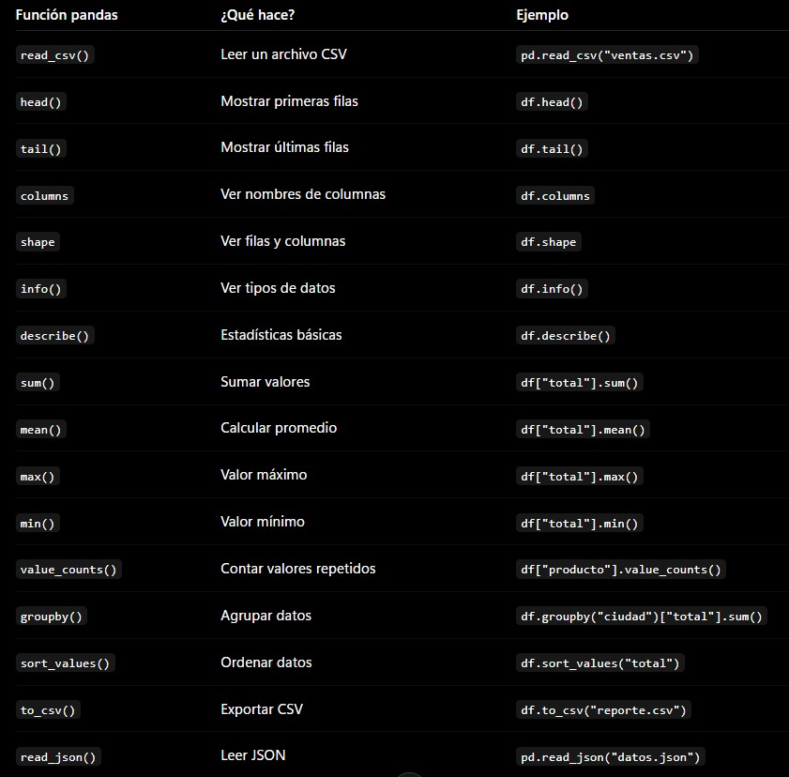
Pandas
Notes:
¿Para qué se utiliza Python? Características y tipo de lenguaje que es Python Principios básicos para usar Python Recursos y recomendaciones para aprender Python

